Slide 2
Fundamentos de Eletrônica Aplicada
Professor Pábulo Felipe Ciarnoscki
pabulo.ciarnoscki@edu.sc.senai.br

Slide 3
Planejamento
Unidade curricular: Fundamentos de Eletrônica Aplicada
Carga horária: 80h (60h presencial, 20h tutoria);
Encontros presenciais: 17 (nas quintas feiras);
Tutorias: Sextas feiras;

Slide 4
Conhecimentos da UC
1. Eletrônica Digital
2. Eletrônica Analógica
3. Dispositivos de proteção elétrica
4. Aterramento elétrico
5. Riscos elétricos
6. Carga elétrica
7. Magnetismo e Eletromagnetismo

Slide 5
Conhecimentos da UC
6. Carga elétrica
7. Magnetismo e Eletromagnetismo
8. Multímetro
9. Lei de Ohm
10. Conceitos de eletricidade

Slide 8
Avaliações
1 avaliação teórica;
1 avaliação prática;
1 nota relativa às tutorias;
2 entregas relativas a SA.
Total: 5 notas.

Slide 9
Tutorias
A cada 15 dias, intercalado com as tutorias de Lógica de Programação.
A atividade será liberada às 19h do dia da tutoria com prazo para entrega até 19h da próxima tutoria.
As tutorias sempre serão lançadas no AVA.
O Aluno poderá vir até o SENAI no dia da tutoria para realizar as atividades e tirar dúvidas.

Slide 11
Introdução
Muito tempo antes de qualquer conhecimento científico sobre a eletricidade, as pessoas já estavam cientes dos choques desferidos pelo peixe-elétrico.
No Antigo Egito, remontando ao ano de 2750 a.C, havia textos que referiam-se a esse peixe como o "Trovão do Nilo", descrevendo-o como o protetor de todos os outros peixes.

Slide 12
A eletricidade permaneceria pouco mais do que uma curiosidade por milênios, pelo menos até 1600, quando o cientista inglês William Gilbert publicou um estudo sobre a eletricidade, falando sobre o efeito da pedra-ímã e o da eletricidade estática produzida ao se esfregar o âmbar com outro material.

Slide 13
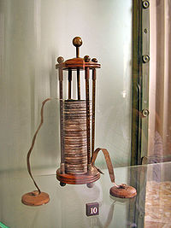
A pilha voltaica de Alessandro Volta, ou simplesmente bateria, datada de 1800 e feita a partir de camadas alternadas de zinco e cobre, forneceu aos cientistas uma fonte mais confiável e estável de energia elétrica do que as antigas máquinas eletrostáticas.

Slide 14
Para o estudo dos fenômenos elétricos, não se pode imaginar uma disciplina de estudo isoladamente. Serão necessários estudos em outras disciplinas, como a química, por exemplo.

Slide 15
Matéria
É tudo que existe e ocupa lugar no espaço.
Tudo que existe no universo é composto por matéria, e toda matéria é composta por átomos.
Se tomarmos um punhado de sal de cozinha (cloreto de sódio), o dividirmos em partes, e cada parte for novamente dividida, chegaremos a um grão. Continuando a divisão, chegaremos à molécula NaCl.
Se dividirmos esta molécula, teremos um átomo de sódio (Na) e um átomo de cloro (Cl).
Se dividirmos um átomo de sódio ou cloro, teremos então prótons, neutrons e elétrons.

Slide 16
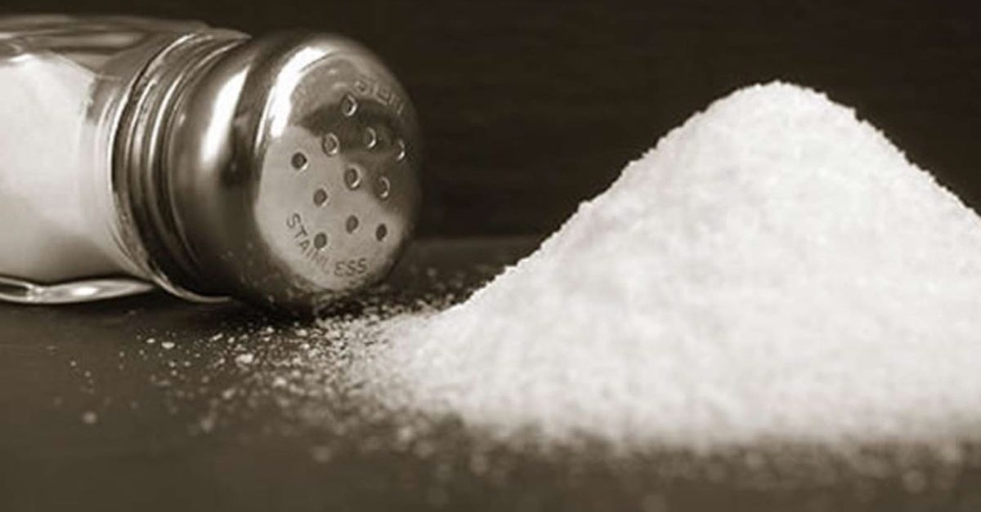

Slide 17
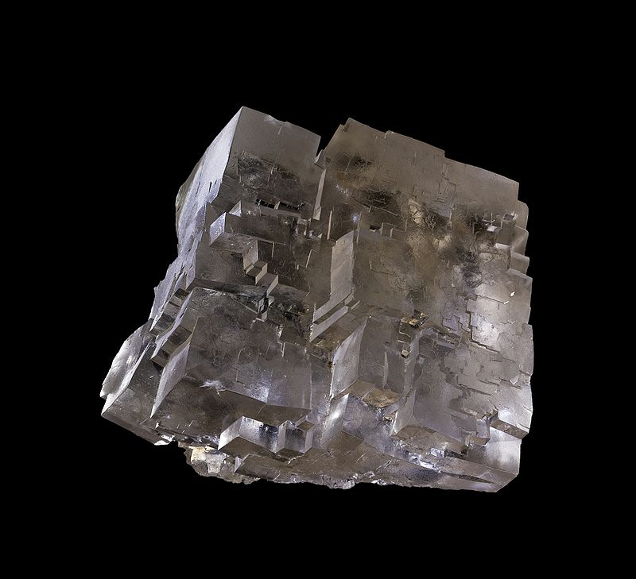
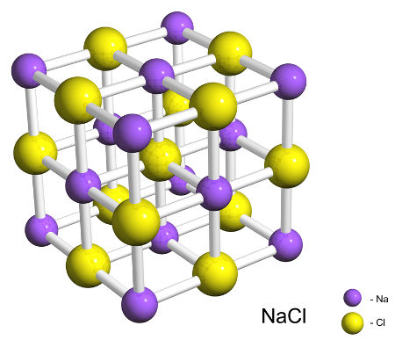

Slide 18
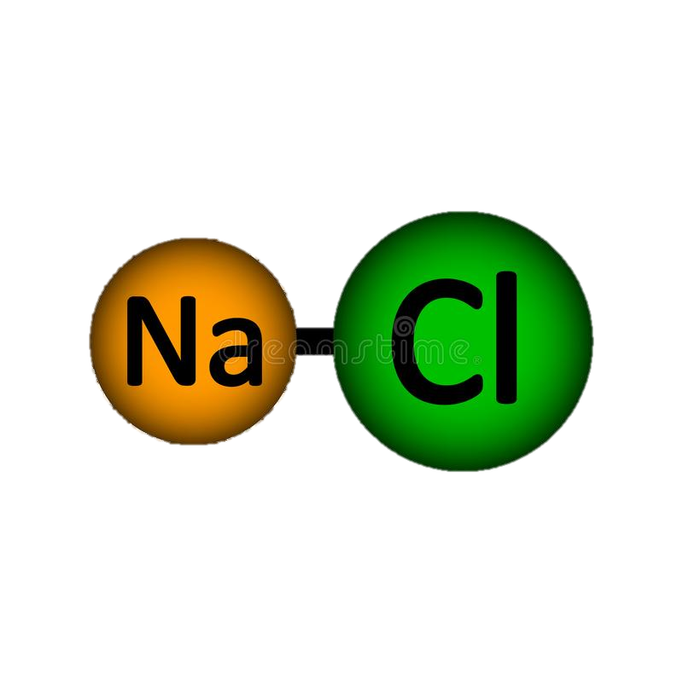

Slide 19
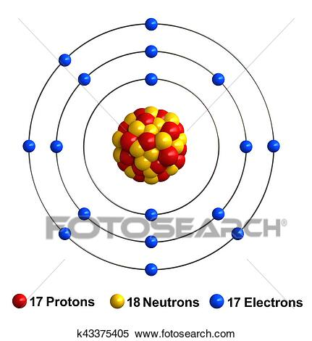

Slide 20
Átomo
É a menor partícula divisível que ainda conserva seu estado de matéria.
O átomo é composto de um núcleo, onde se encontram os prótons e os nêutrons. Os prótons possuem carga elétrica positiva, e os nêutrons não possuem carga elétrica.
Ao redor do núcleo, estão os elétrons em movimento orbital e dispostos em camadas.
Os elétrons são atraídos ao núcleo pela força eletrostática.

Slide 21
Um átomo em equilíbrio possui o mesmo número de prótons e elétrons. Caso o átomo possua maior número de prótons, haverá uma força que tentará buscar elétrons para seu equilíbrio.
Caso o átomo possua maior número de elétrons, então a força irá expulsar elétrons para seu equilíbrio. Para o equilíbrio completo, o átomo deverá ter 8 elétrons na última camada. Para isto, os átomos se agrupam, doando ou compartilhando seus elétrons da última camada, formando as moléculas.

Slide 22
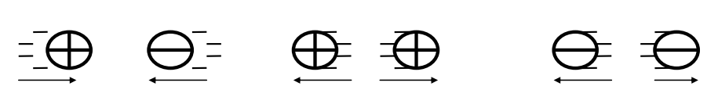
A lei da eletrostática diz que “cargas de mesmo sinal se repelem, e cargas de sinal diferente se atraem”

Slide 23
Quando um átomo possui um maior número de prótons que de elétrons, dizemos que ele está carregado positivamente com carga +q e o chamamos de íon positivo.
Quando um átomo possui um maior número de elétrons que de prótons, dizemos que ele está carregado negativamente com carga -q e o chamamos de íon negativo.

Slide 24
Quanto maior a diferença entre o número de prótons e de elétrons, maior será a carga elétrica.
Se dois corpos estão carregados eletricamente (com sobra ou falta de elétrons), podemos comparar seus potenciais e saber qual corpo está mais carregado.
A isto damos o nome de tensão elétrica ou diferença de potencial (DDP).

Slide 25
Tensão Elétrica

Slide 26
Tensão Elétrica
DECORAR:
Tensão elétrica é a diferença de potencial entre dois corpos, medindo o quanto um corpo está carregado em relação ao outro.
A unidade de medida é o VOLT (V) .

Slide 27
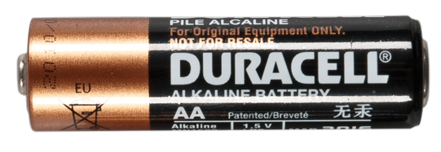
Assim como em medidas de comprimento, para medir uma diferença de potencial, precisamos estabelecer uma referência, isto é, com o que estamos comparando.
Vamos analisar uma pilha elétrica. Ela possui dois pólos: um positivo e outro negativo.

Slide 28
No pólo positivo, haverá falta de elétrons, e no pólo negativo, haverá excesso de elétrons.
Sabemos que a pilha é de 1,5 Volts, mas o que isto representa? Representa que no pólo positivo há uma diferença de potencial de 1,5V em relação ao pólo negativo.

Slide 29
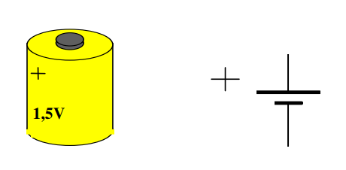

Slide 30

O instrumento utilizado para medir a tensão elétrica é o voltímetro. Como ele vai medir a diferença de potencial entre os terminais de um componente (pilha), deve ser conectado em paralelo.

Slide 31
Formas de produzir tensão elétrica

Slide 32
Tensão elétrica é a diferença de potencial entre dois corpos, portanto, para que haja tensão elétrica, devemos carregar os corpos eletricamente, isto é, retirar elétrons dos átomos de um corpo e injetá-los no outro.

Slide 33
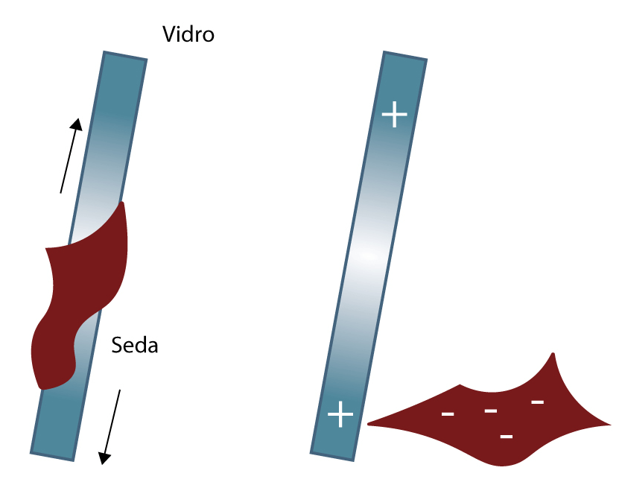
Geração de Tensão por atrito
Ao friccionarmos dois corpos, os elétrons da última camada de um corpo acabam passando para o outro corpo, devido ao atrito.

Slide 34
Geração de Tensão por Calor
Ao aquecer o ponto de contato entre dois metais deferentes, aparece uma pequena tensão.
O valor desta tensão depende da temperatura. Este fenômeno é utilizado para medir a temperatura de fornos.

Slide 35
Geração de Tensão por Pressão
Quando um cristal é submetido à tração ou compressão, produz-se tensão elétrica entre suas superfícies.
O valor desta tensão é proporcional à pressão exercida sobre as superfícies do cristal. Este fenômeno é utilizado em microfones de cristal, captadores de instrumentos musicais, células de carga para balanças etc.

Slide 36
Geração de tensão por luz
A luz que incide sobre determinados materiais (silício, germânio, selênio) provoca uma separação das cargas elétricas.
O valor desta tensão depende da intensidade da luz. Este fenômeno é aplicado em painéis solares, calculadoras com bateria solar etc.

Slide 37
Geração de Tensão por Eletrólise
Submergindo duas placas de materiais diferentes em um líquido condutor (eletrólito), as placas carregam-se, isto é, produzem tensão elétrica. O valor da tensão depende do material dos eletrodos.
Este fenômeno é utilizado em pilhas e baterias.

Slide 38
Geração de Tensão por Magnetismo
Quando se movimenta um ímã próximo de uma bobina, produz-se uma tensão induzida.
Este método é o mais utilizado para produção de eletricidade em larga escala. É o princípio de funcionamento dos geradores e dínamos.

Slide 39
Corrente Elétrica

Slide 40
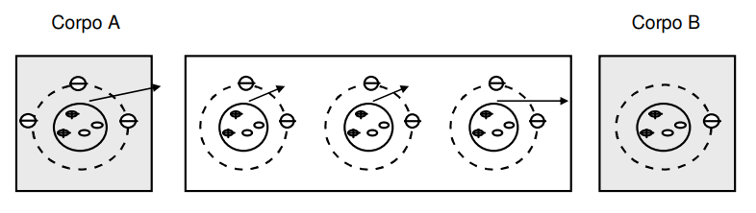
Caso eu tenha dois corpos carregados eletricamente e, entre eles, coloque um corpo eletricamente neutro:

Slide 41
O corpo B, positivamente carregado, irá “roubar” um elétron do primeiro átomo do material intermediário, este ficará em desequilíbrio e “roubará” um elétron do átomo vizinho, até que o último átomo do material intermediário “roube” elétrons do corpo A, onde há justamente excesso de elétrons.
A essa circulação de cargas elétricas (no caso o elétron) damos o nome de corrente elétrica, e é ela que irá executar algum tipo de trabalho, seja aquecimento, iluminação, força etc.

Slide 42
Corrente Elétrica
DECORAR:
Corrente elétrica é o movimento ordenado dos elétrons através de um meio.
A unidade de medida é o AMPÈRE (A) .

Slide 43
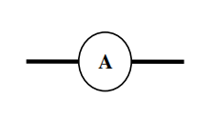
O instrumento para medida da intensidade de corrente elétrica é o amperímetro.
Como a corrente elétrica é um fluxo, para sua medição, ela deverá passar através do instrumento, que deve ser ligado em série.

Slide 44
Condutores e Isolantes

Slide 45
Vimos no exemplo anterior que um corpo eletricamente neutro serviu de caminho para a corrente elétrica do corpo A para o corpo B, isto porque os seus elétrons da última camada podiam ser capturados por outros átomos.
Mas se estes elétrons estivessem firmemente presos ao núcleo? Neste caso não haveria condução de corrente elétrica.

Slide 46
Existem materiais que possuem os elétrons da última camada com pouca atração ao núcleo, sendo facilmente capturados por outros átomos.
Na verdade, estes elétrons não são ligados a átomo algum, estando ali apenas para dar equilíbrio ao átomo, e ficar circulando pela estrutura do material.
A estes elétrons damos o nome de elétrons livres.

Slide 47
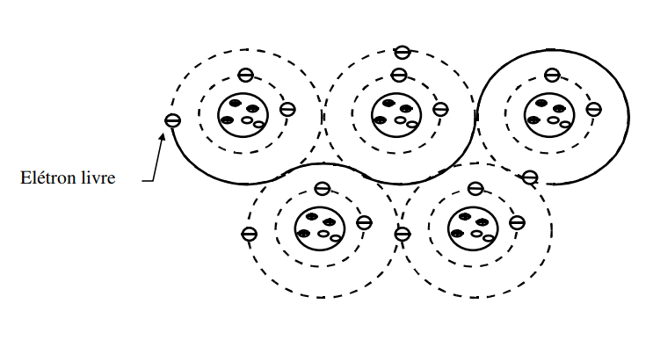

Slide 48
Condutores
DECORAR:
Condutores são matérias que possuem grande número de elétrons livres, servindo como um meio de condução da corrente elétrica. Ex. cobre, ouro, alumínio, zinco, chumbo, etc.

Slide 49
Outros materiais não possuem elétrons livres, logo, se os colocarmos entre dois corpos em que há diferença de potencial, não haverá corrente elétrica, pois os átomos não irão ceder elétrons.

Slide 50
DECORAR:
Isolantes são materiais que não possuem elétrons livres na sua estrutura, portanto não conduzem corrente elétrica em condições normais. Ex. borracha, madeira, vidro, plástico, etc.

Slide 51
Quando um material dificulta a passagem de corrente elétrica, dizemos que possui uma resistência elétrica. A resistência elétrica está em função da força com que os elétrons estão atraídos ao núcleo.

Slide 52
Resistência Elétrica
DECORAR:
Resistência elétrica é a força que se opõe a passagem dos elétrons.
A unidade de medida da resistência elétrica é o OHM (Ω).

Slide 54
Resumão

Slide 55
Tensão elétrica é a diferença de potencial entre dois corpos, medindo o quanto um corpo está carregado em relação ao outro. A unidade de medida é o VOLT (V) .
Corrente elétrica é o movimento ordenado dos elétrons através de um meio. A unidade de medida é o AMPÈRE (A) .
Resistência elétrica é a força que se opõe a passagem dos elétrons. A unidade de medida é o OHM (Ω).

Slide 56
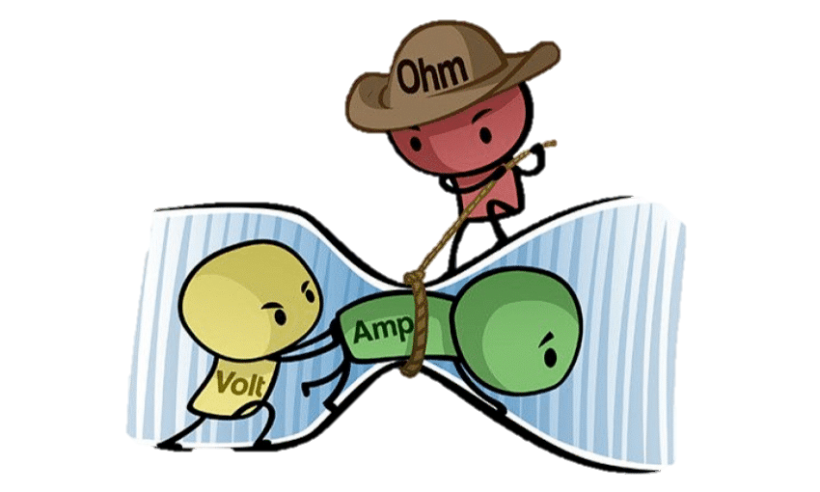

Slide 57
Resistores

Slide 58
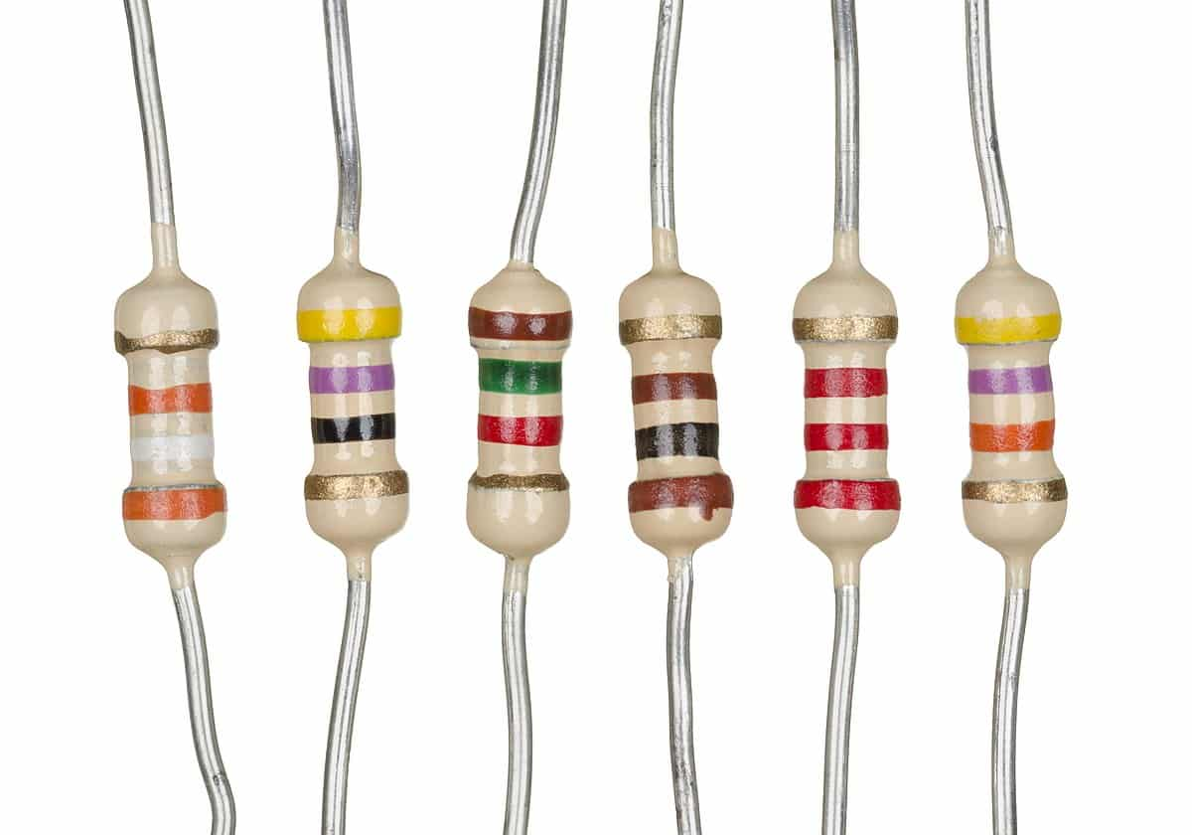
São componentes dotados de uma resistência com valor conhecido.
Normalmente, são feitos de carbono ou de fio. Sua finalidade no circuito é limitar a passagem de corrente elétrica.

Slide 59
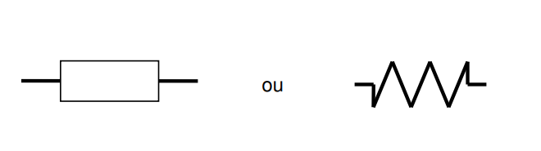

Slide 60
O valor da resistência vem impresso no corpo do resistor, mas, em alguns casos, devido ao pequeno tamanho, o valor vem em forma de código de cores.

Slide 61
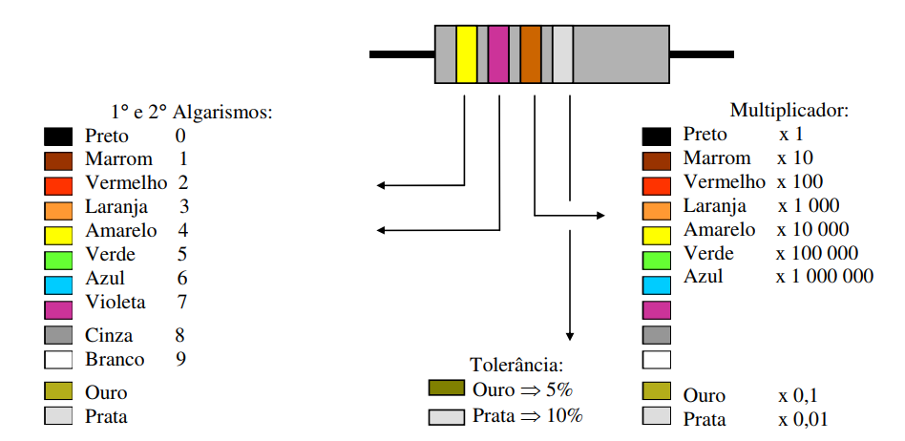

Slide 62
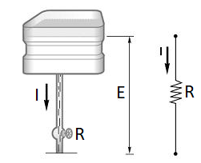

Slide 63
Notação Científica

Slide 64
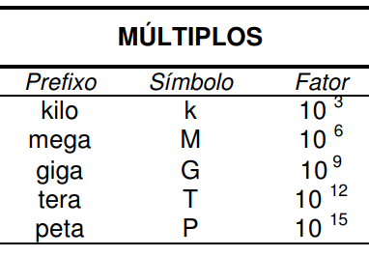

Slide 65
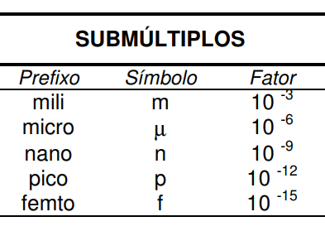

Slide 66
Para descer um
degrau, caminhe com
a vírgula
3 casas à direita
GA
MV
GΩ
MA
kV
MΩ
kA
kΩ
V
A
Ω
mV
mA
mΩ
μV
μA
μΩ
nV
nA
Para subir um
degrau, caminhe com
a vírgula
3 casas à esquerda
nΩ

Slide 67
G |  |  | M |  |  | k |  |  | Unidade |  |  | m |  |  | µ |  |  | n |  |  | p
Giga |  |  | Mega |  |  | kilo |  |  |  |  |  | mili |  |  | micro |  |  | nano |  |  | pico

Slide 68
Exemplo
0,020A:
0,020A=20mA (mili Ampères).
G |  |  | M |  |  | k |  |  | Unidade |  |  | m |  |  | u |  |  | n |  |  | p
Giga |  |  | Mega |  |  | kilo |  |  |  |  |  | mili |  |  | micro |  |  | nano |  |  | pico
 |  |  |  |  |  |  |  |  |  |  | 0 | 0 | 2 | 0

Slide 69
Exercícios
1) Utilize notação científica para melhorar a escrita dos seguintes valores:
1300mA
1250000Ω
4580V
0,00012A
0,015mA
0,01kΩ
G |  |  | M |  |  | k |  |  | Unidade |  |  | m |  |  | µ |  |  | n |  |  | p
Giga |  |  | Mega |  |  | kilo |  |  |  |  |  | mili |  |  | micro |  |  | nano |  |  | pico

Slide 70
1ª Lei de Ohm

Slide 71
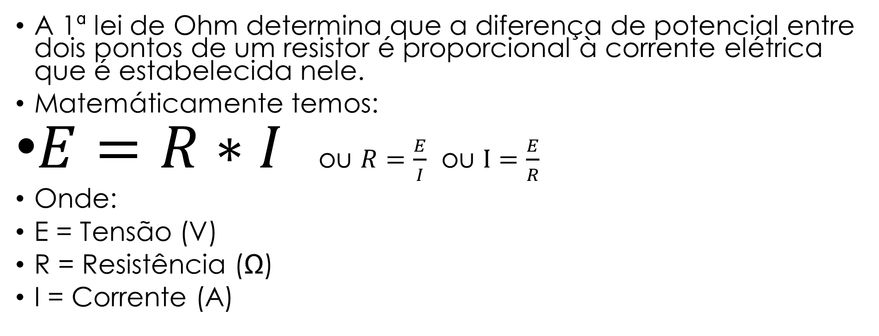
1ª Lei de Ohm
A 1ª lei de Ohm determina que a diferença de potencial entre dois pontos de um resistor é proporcional à corrente elétrica que é estabelecida nele.
Matemáticamente temos:
$E=R∗I$ ou $R=\frac{E}{I}$ ou $I=\frac{E}{R}$
Onde:
E = Tensão (V)
R = Resistência (Ω)
I = Corrente (A)

Slide 73
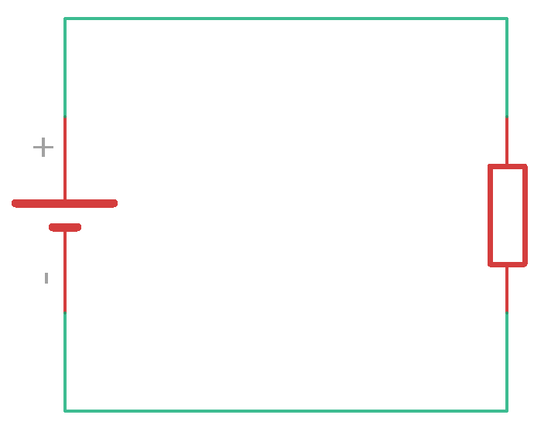
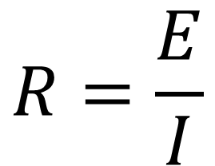
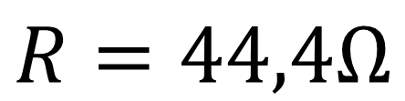
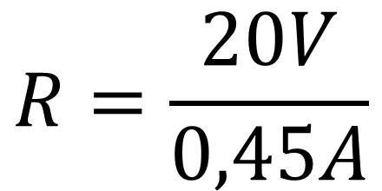
Exemplo
$$R=\frac{E}{I}$$
I=0,45A
$$R=\frac{20V}{0,45A}$$
E=20V
R=?
$$R=44,4Ω$$

Slide 74
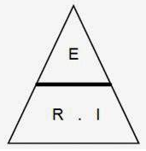
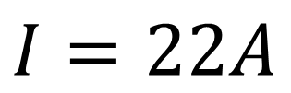
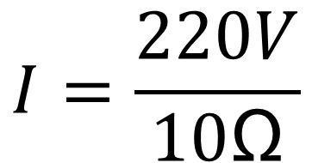
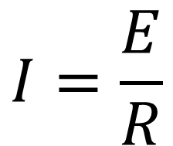
Exercício 1
$$I=\frac{E}{R}$$
I=?
E=220V
$$I=\frac{220V}{10\text{Ω}}$$
R=10Ω
$$I=22A$$

Slide 75
Exercício 2
I=10A
E=?
R=20Ω

Slide 76
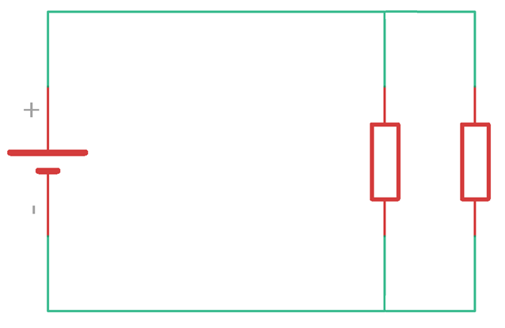
Desafio
I=?
E=12V
R1=20Ω
R2=20Ω

